Slide 1
Front-End Developer 14 – 09.03.2018
Radovan Ostojić

Slide 2
Sadržaj časa
CSS
CSS – box model
Basic formating
Coding challenge

Slide 3

Ponavljanje je majka znanja ☺
String functions

Slide 4
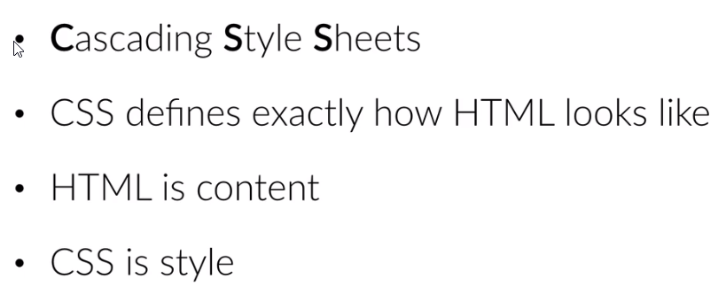
CSS

Slide 5


Razlika – sa i bez CSS

Slide 6
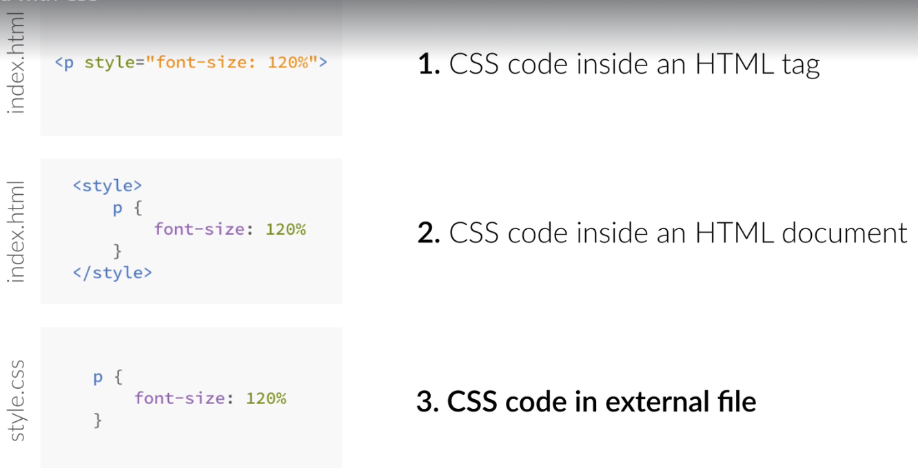
Tri nacina da se CSS primeni

Slide 7
HTML
<input>
<select>

